Slide 1

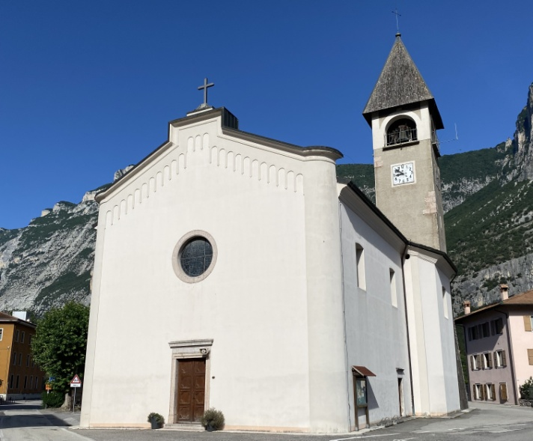
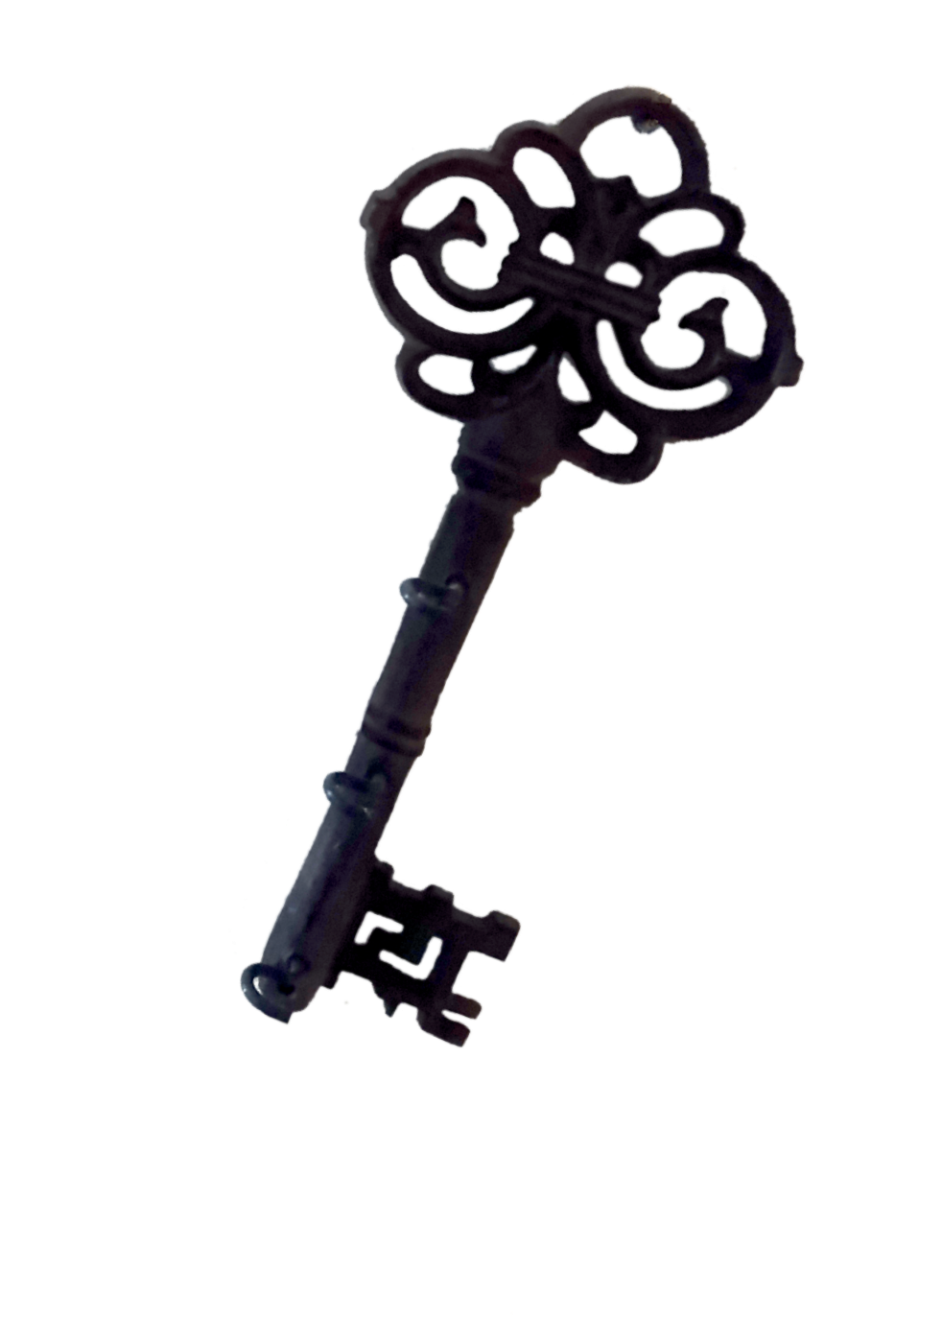
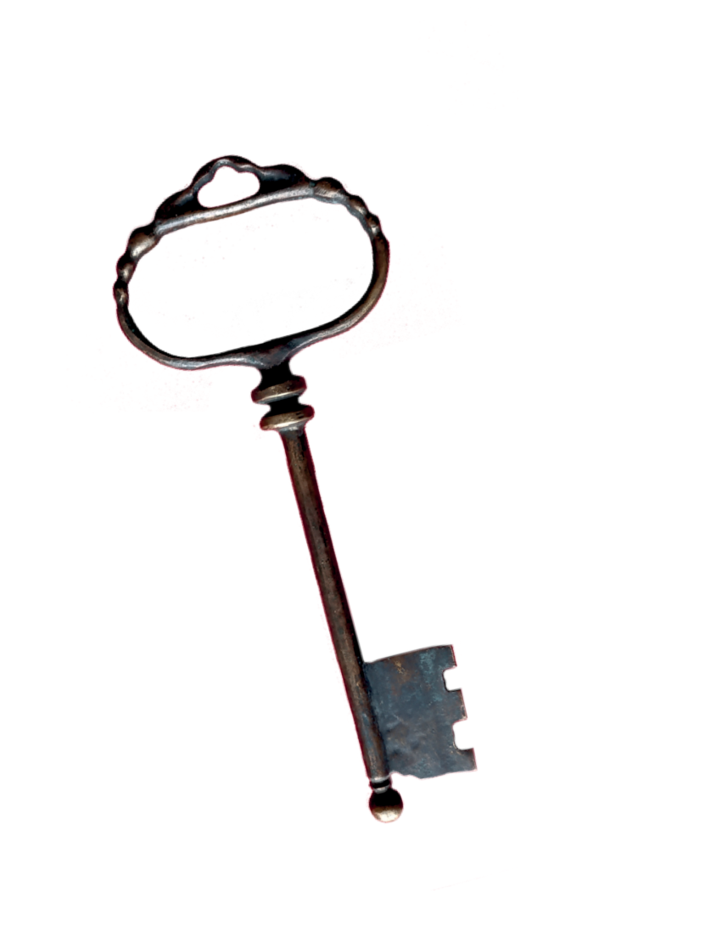
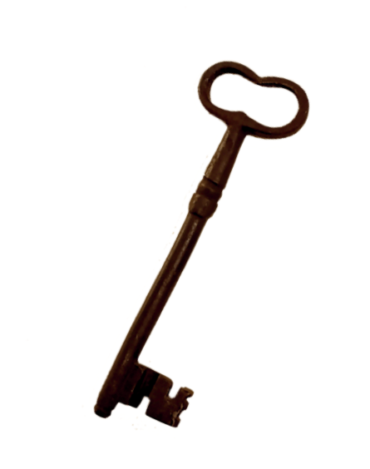

PALAZZI APERTI
I MUNICIPI DEL TRENTINO PER I BENI CULTURALI
Xxª edizione
12
Chiesa S. Lucia
palazziaperti.it
settembre
202 6
PIETRAMURATA
Ore 20.30
LA CHIESA E L’ORGANO
Presentazione a cura di Danilo Angeli
Momento musicale con il maestro
Tarcisio Battisti
11 settembre 2026 ore 10
mattinata riservata alle scuole e
agli ospiti della A.P.S.P. Residenza Molino
Contatti:
IN COLLABORAZIONE CON
Informazioni
0464/504444
biblioteca@comunedro.it
Coro Parrocchiale
Parrocchia Santa Lucia di Pietramurata
Circolo pensionati e anziani
All’Ombra della Torre
Pro Loco
Piano Sarca A.P.S.

